Slide 1
Группы с обратной связью
Методы программирования
Информатика
11класс
Углубленный уровень

Slide 2
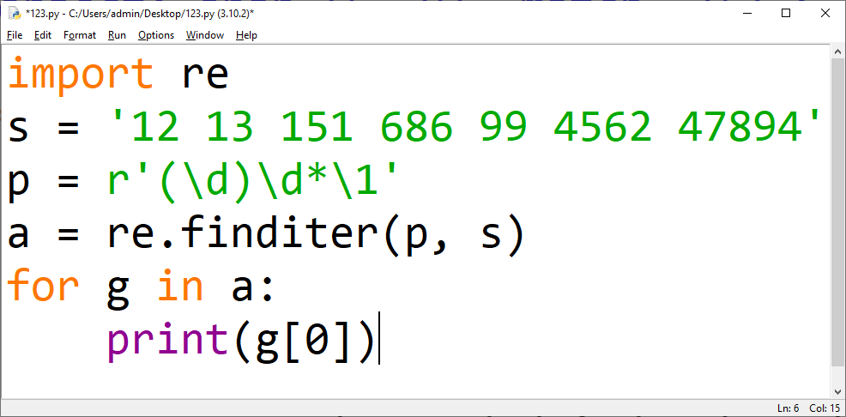
Группировка с обратной связью
позволяет повторно использовать ранее найденные группы символов.
(шаблон)
Группы нумеруются \1, \2 и тд.
(\d)\d*\1

Slide 3
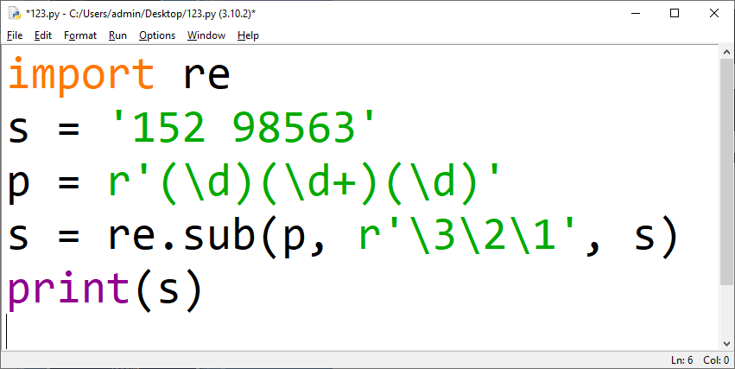
Использование групп при замене
в шаблоне для замены можно ссылаться на соответствующую группу при помощи \1, \2, \3, ....

Slide 4
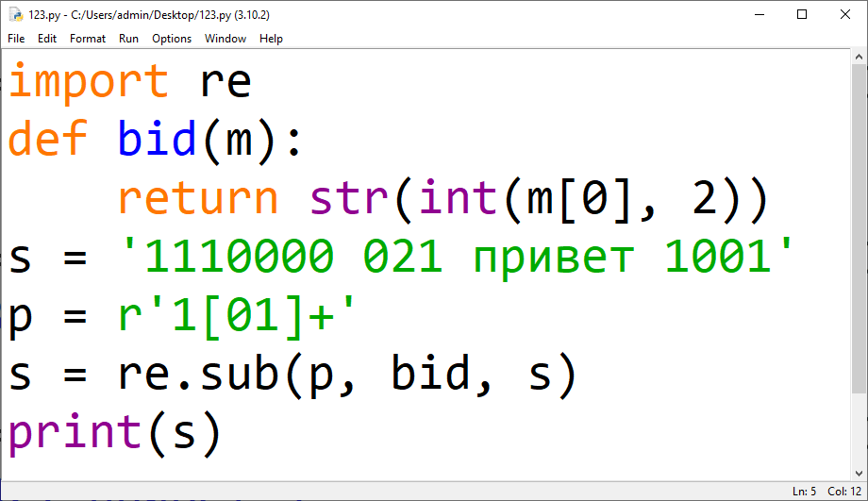
Замена с обработкой шаблона функцией
вместо текста для замены можно передать функцию, которая будет получать на вход match-объект и должна возвращать строку, на которую и будет произведена замена.

Slide 5
Задача 1
Акростих — осмысленный текст, сложенный из начальных букв каждой строки стихотворения. Акроним — вид аббревиатуры, образованной начальными звуками (напр. НАТО, вуз, НАСА, ТАСС), которое можно произнести слитно (в отличие от аббревиатуры, которую произносят «по буквам», например: КГБ — «ка-гэ-бэ»). На вход даётся текст. Выведите слитно первые буквы каждого слова. Буквы необходимо выводить заглавными.
Московский государственный институт международных отношений | МГИМО
микоян авиацию снабдил алкоголем, народ доволен работой авиаконструктора | МАСАНДРА

Slide 6
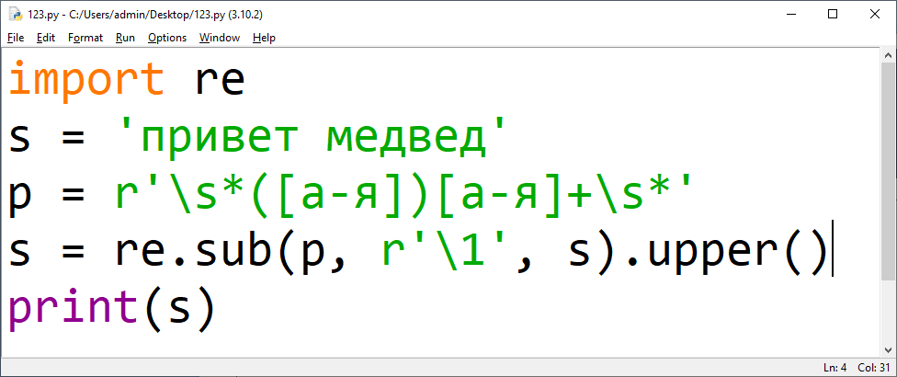
Задача 1

Slide 7
Задача 2
В тексте замените целые числа их квадратами, а дробные их кубами.

